Slide 1
הצעה למצגת והצגת נתונים
תהליך העבודה / הוסיפו רקע ויעדים
הצגת תוצאות הסקר ניתן לקחת את הגרפים מעיבוד מסמך האקסל שנשלח אליכם.
שימו לב כשאתם מדביקים גרף הדביקו בהדבקה מיוחדת – תמונה JPG
הצגת ציר זמן של תהליכי העבודה במהלך השנה
(2 אופציות להצגה בחרו את המתאים)
הצגת תוכנית עבודה ויעדים
תוכלו להוסיף ולתקן בהתאם לצרכים
אקלים חינוכי מיטבי

Slide 2
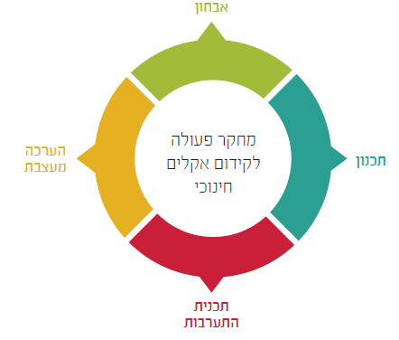
תהליך העבודה לקידום אקלים מיטבי

Slide 3
את הנתונים ניתן לקחת מנתוני סקר אקלים האחרון שלכם
שימו לב – עושים העתק לגרף מקובץ האקסל וכן מבצעים הדבקה מיוחדת – תמונה כדי שהגרפים והטקס לא ישתנו בהתאם להגדלת או הקטנת הגרף
הצגת תוצאות סקר - חטיבה

Slide 4
את הנתונים ניתן לקחת מקובץ 2 מיפוי אקלים תלת שנתי
הצגת תוצאות סקר -חטיבה עליונה

Slide 5
ציר זמן – אקלים כדרך חיים
בשבוע לפני יציאה לחופשת פסח הערכה על ידי שאלון פנימי- בית ספרי מעגלי שיח
שאלון תלמידים ומורים.
שבוע לפני יציאה לחופשת חנוכה הערכה על ידי שאלון פנימי- בית ספרי ומעגלי שיח
שאלון תלמידים ומורים .
לוגו בי"ס
הערכה פנימית 2
הערכה פנימית 1
04/25
15-24/12/24
7
6
4
3
2
1
8
5
1-3/24
12/23
10-12/24
10/24
9-10/24
8-9/24
יישום התוכנית
ניתוח והצגת תוצאות
המשך מוקדי התערבות
יישום התוכנית ובקרת אמצע
בניית תוכנית פעולה והצגת התכנית
הצגת
תוצאות הסקר
נתונים ראשונים
סקר אקלים
מעקב שבועי או דו שבועי על תהליך היישום
דיאלוג תוך כדי הפעילות ומעקב יישום.
ניתוח תוצאות סקרי אקלים ומעגלי שיח ע"י ההנהלה
דיאלוג הצלחות וכשלונות
הצגת עיקרי התוצאות – חדר מורים
הגדרת יעדי ההתערבות
צוות אקלים יבנה תוכנית פעולה.
יגדיר יעדי שיפור בתחומי ההתערבות.
אישור התוכנית
מעקב שבועי או דו שבועי על תהליך היישום
דיאלוג על הפעילות ומעקב יישום
מליאה – תחילת שנה"ל ניתוח תוצאת הסקר,
הצגת מוקדי ההתערבות לאור הנתונים
ניתוח תוצאות סקרי אקלים פנימי-חיצוני
צוות הנהלה, יועצות

Slide 6
תוכנית עבודה ודגשים
עיקרי תוכנית העבודה ברמת (יועצות/ מחנכות/ מורים מקצועיים)
1
2
3
9/22
4
Notes:
© Copyright PresentationGo.com – The free PowerPoint template library

Slide 7
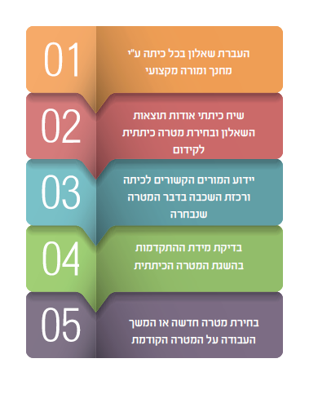
שלבי העבודה במסלול כיתתי –
עבודה עם הכיתה של המחנכים והמורים המקצועיים

